Slide 1

Como descargar Godot 3 y 4
2023

Slide 2
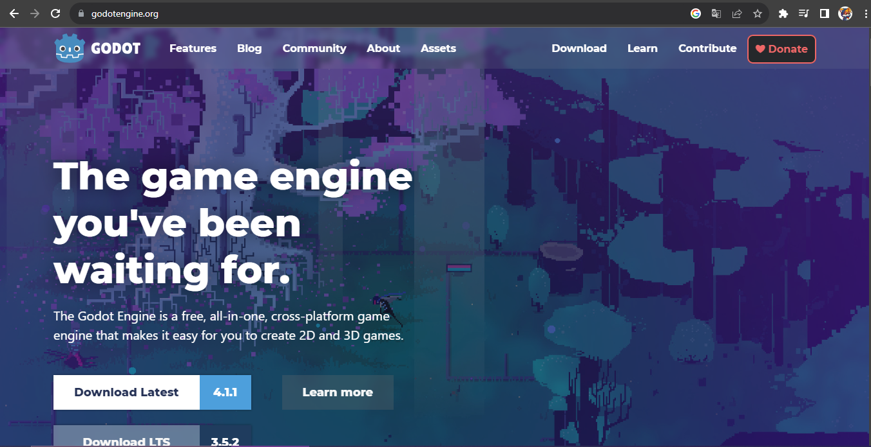
Primero ingresamos a la pagina oficial de Godot
https://godotengine.org/

Slide 3
Godot 3

Slide 4
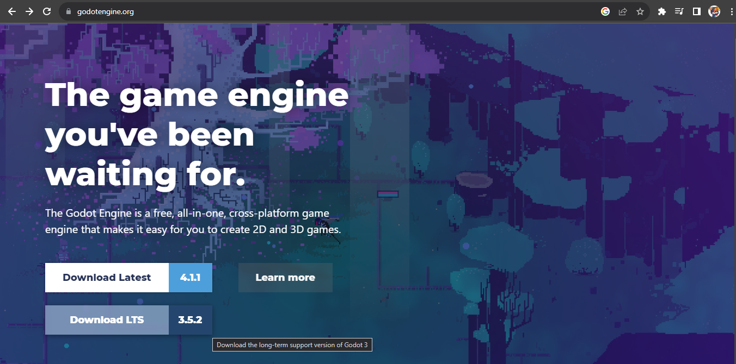
Le damos click a “Download LTS 3.5.2”

Slide 5
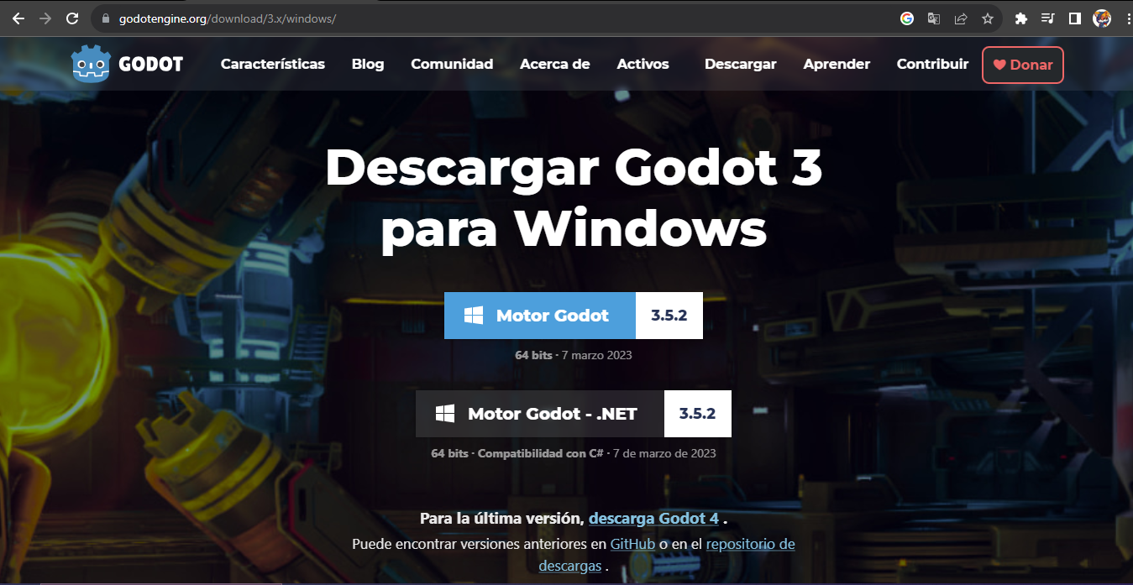
Le damos click al primer botón

Slide 6
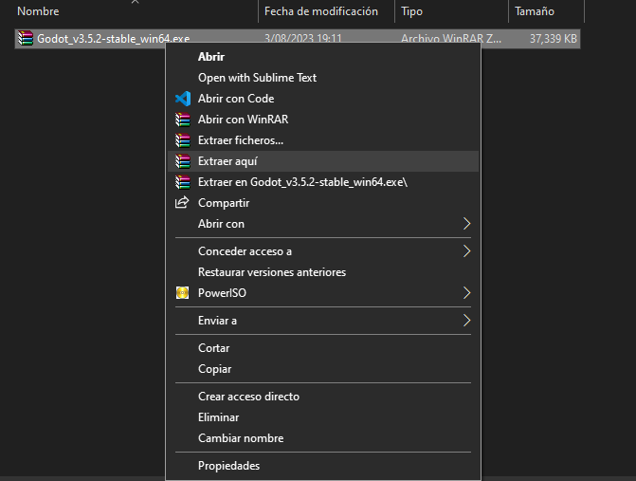
Click derecho al archivo zip y “extraer aquí”
Nota: Es preferible crear una carpeta especial para el programa.

Slide 7
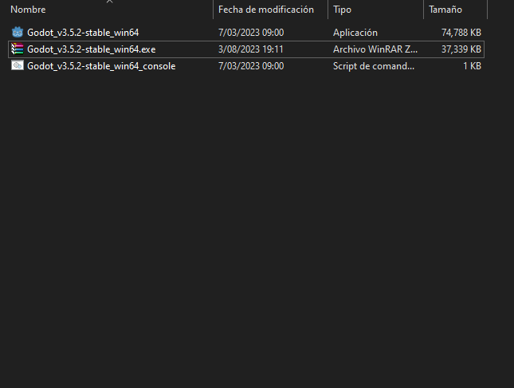
Nota: en caso de no funcionar desinstalar el programa y volver a intentar (si sigue sin funcionar intente reiniciar el dispositivo).
Y listo

Slide 8
Godot 4

Slide 9
Le damos click a “Download Latest 4.1.1”

Slide 10
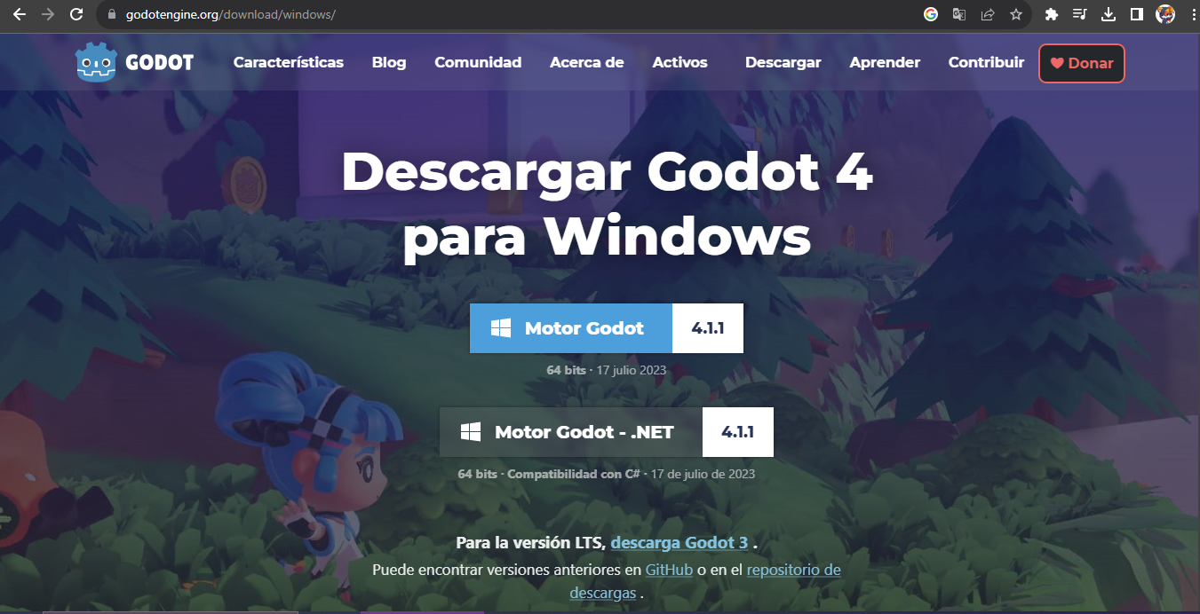
Le damos click al primer botón

Slide 11
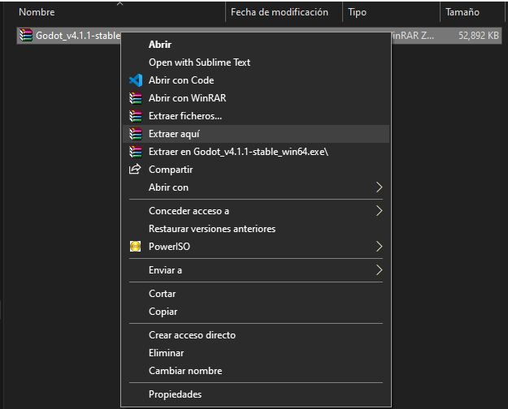
Click derecho al archivo zip y “extraer aquí”
Nota: Es preferible crear una carpeta especial para el programa.

Slide 12
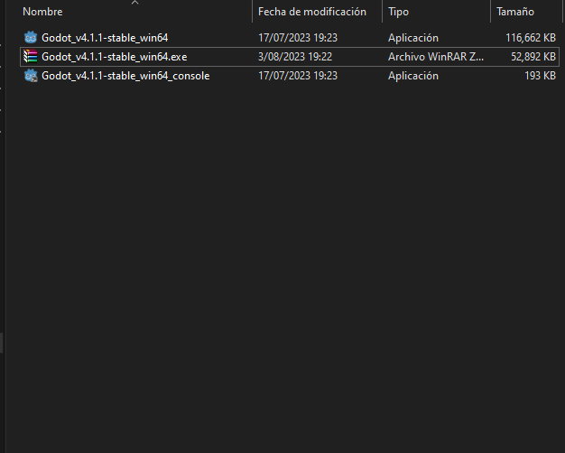
Nota: en caso de no funcionar o estar lento desinstalar el programa y volver a intentar (si sigue sin funcionar intente reiniciar el dispositivo).
Y listo

